Slide 1
Fonctionnement de git

Slide 2

Historique
Le kernel Linux était versionné sur le DVCS propriétaire BitKeeper
  Après des années de trolls/flames, BitKeeper et Linux ont préféré se séparer, l'annonce officielle date du 6 Avril 2005
  Aucune alternative gratuite ne convient
Le 3 avril 2005, Linus Torvalds débute le développement de git
Le 7 avril, git est versionné sous git
Le 16 avril, le kernel linux est versionné sous git
Il aura fallu trois jours de développement avant d'avoir un système de versionning
Linus Torvalds n'est pas un génie (enfin si), il a juste repris le problème de versionning de la base

Slide 3

Le problème à résoudre
Pour rappel : le système de versionning a pour but de sauvegarder et d'historiser du contenu
  Pas des fichiers, ni une arborescence, mais bien du contenu
  Chaque version différente = un contenu différent
L'idée est maintenant de pouvoir identifier un contenu par rapport à un autre
  La solution est de lui donner un identifiant unique
  Pour deux contenus identiques un seul identifiant est généré
Cette empreinte unique correspond à un Hash
  SHA1 sera utilisé comme fonction de Hash

Slide 4
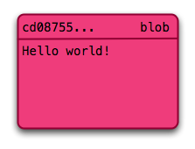
Blob
Le contenu de chaque fichier est pris, hashé et stocké dans une base interne
La représentation la plus simple est celle-ci
Seul le contenu est enregistré, le nom et l'emplacement du fichier ne sont pas disponibles
$ git cat-file -p cd08755 Hello world! $

Slide 5
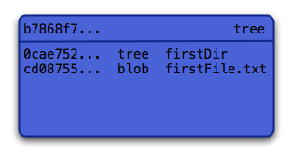
Tree
Puisque seul le contenu est conservé il faut un système pour réassigner celui-ci à un fichier. Cela se fera avec un tree
Un tree contient des références vers des blobs ainsi que d'autres trees pour créer un système hiérarchique
Cette fois-ci seul les noms des "fichiers/dossiers" sont enregistrés
Le SHA1 associé est celui qui permet d'accéder au blob/tree correspondant
PS : Il ne peut pas exister de "dossier" (tree) vide !
$ tree |- firstDir | |- firstFileCopy.txt | `- secondFile.txt `- firstFile.txt $ git cat-file -p b7868f7 040000 tree 0cae752... firstDir 100644 blob cd08755... firstFile.txt $

Slide 6
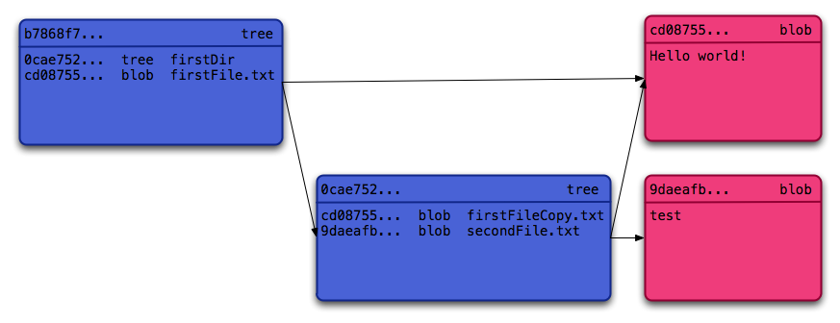
Exemple d'arborescence
Note : Il n'y a qu'un seul blob contenant "Hello world !"
Même contenu => même SHA1

Slide 7
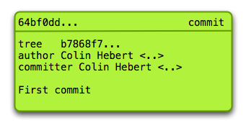
Commit
Il ne manque plus qu'à obtenir les informations différenciant les versions des données. Les commits
Un commit contenant les méta-données d'une sauvegarde
  Auteur, Timestamp, Tree servant de racine, message de commit
Il y a une différence entre l'auteur et le commiteur (utile en OSS)
  Auteur : a écrit le patch/la version actuelle
  Commiteur : a validé le patch et avait les droits suffisants pour le mettre sur le dépôt
$ git cat-file -p 64bf0dd Tree b7868f7... Author Zenika <training@zenika.com> 1308746088 +0100 Committer Zenika <training@zenika.com> 1308746088 +0100 First commit $

Slide 8
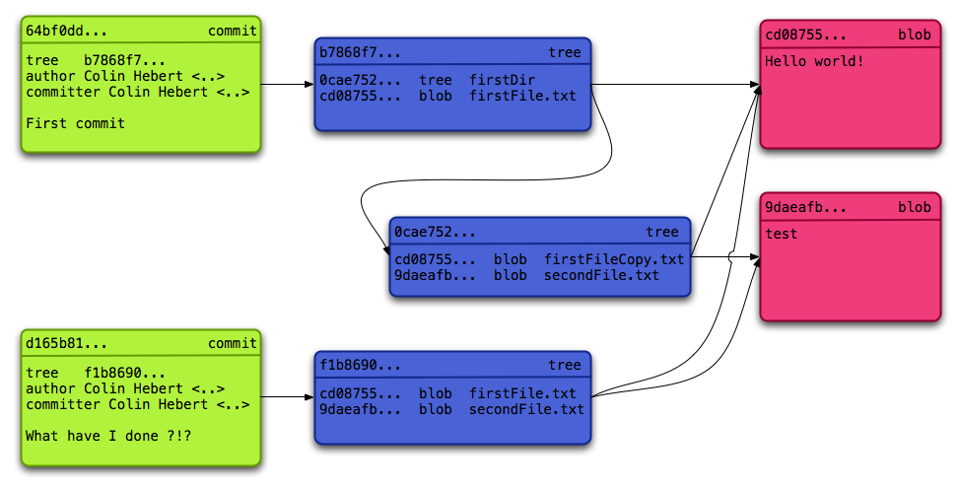
Plein de commits
Une petite explication de ce graphe ?

Slide 9
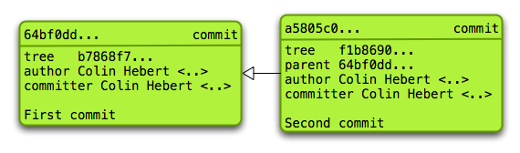
L'oeuf et la poule
En ayant plusieurs commits, il reste encore le problème de l'ordre des commits
Pour ça un attribut parent est placé dans chaque commit, pointant sur le(s) commit(s) précédent(s)
Contrairement à d'autres l'ordre de parution des commits n'influe pas sur l'ordre réel des commits
Chaque commit sait d'où il "vient", mais ne sait pas vers où il "va"
  Il pourrait y avoir plusieurs branches (ou aucune)
  Quand le commit est fait, il n'y a pas de commit suivant !

Slide 10
Les branches
Un concept important, parfois évité par les utilisateurs d'anciens VCS, est remit au goût du jour : les branches
Certains VCS se basent sur le principe qu'une branche n'est qu'un dossier dans le quel on recopie tout l'ancien projet
  L'historique n'est pas/plus accessible
  Le changement de branche signifie qu'il faut tout re-télécharger
  Il est quasi impossible de retracer l'avancement d'une branche sur une période
  Beaucoup de développeurs préfèrent se risquer à commiter du code "sale" au lieu de passer par l'enfer de la gestion des branches

Slide 11
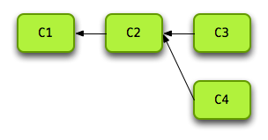
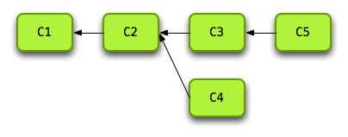
Les branches "proprement"
À la base les branches sont simples, ce sont des commits pointant vers un même parent
Ce système permet d'avoir deux branches totalement indépendantes. C3 et C4 n'ont strictement aucun lien entre eux
C5 n'est pas après C4 même si chronologiquement les commits se suivent

Slide 12
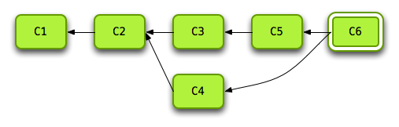
Les merges
Les branches ne sont que des commits distincts (non successifs) sur un graphe
Merger signifie simplement créer un commit regroupant les deux (ou plus) branches
Une réponse simple à un concept simple
Des outils vont automatiser le merge et résoudre la plupart des conflits
Attention cependant, il faudra en résoudre certains soit même, manuellement

Slide 13
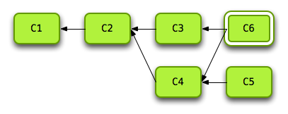
Cas "amusant"
Les commits successifs C1, C2, C3 sont créés
C4 est une branche de C2 et C5 est le commit suivant C4
Comment merger les deux branches sans merger le contenu de C5 qui est un commit instable (ou non intéressant)
Ce genre de cas est quasiment ingérable avec certains VCS, pourtant la solution est très simple

Slide 14
Installation & Qui suis-je ?
git est
  un logiciel de DVCS open-source, multiplate-forme et gratuit
  disponible sur http://git-scm.com/
  basé sur les principes vus jusqu'à présent
Après installation, un nom d'utilisateur et un email de contact doivent être configurés (et seront associés aux commits)
$ git config --global user.name "Zenika" $ git config --global user.email "training@zenika.com"

Slide 15

Travailler avec ses outils
Pour la gestion de certains messages et éditions, git va automatiquement appeler un éditeur de texte
Par défaut celui pointé par la variable d'environnement EDITOR sera choisi
Pour spécifier un autre éditeur
  git config --global core.editor "notepad.exe"
Certains éditeurs sont conseillés
  Windows : notepad.exe notepad++.exe
  Linux/UNIX : vi, emacs, nano
  Mac OS : textmate

Slide 16
Initialiser un projet
Une fois que git est installé et configuré il ne reste plus qu'à démarrer un projet
En ligne de commande, git init créera un dossier versionné sous git
Le dossier ".git" créé sera le lieu où toutes les données et configurations seront stockées en interne
  Il n'y a qu'un seul et unique dossier ".git" pour tout le projet
  Au fur et à mesure, le contenu de ce dossier sera analysé en détails
$ git init resaroute Initialized empty Git repository in /home/user/resaroute/.git/ $

Slide 17
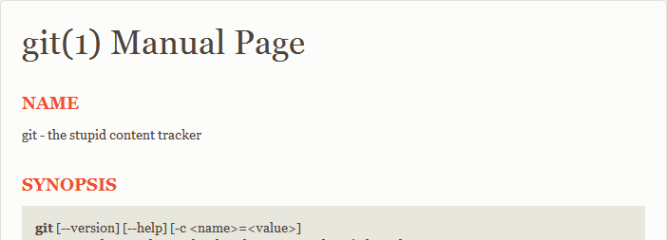
Trouver de l'aide
En cas de problème, il est possible de se référer à la documentation git via git help <command> ou man git-command
La documentation est aussi disponible http://git-scm.com/docs
La mailing list git@vger.kernel.org permet de résoudre la plupart des problèmes techniques et bugs liés à git
La page http://git-scm.com/documentation liste les ressources les plus pertinentes dans le domaine
TP1

